Slide 1
Auditorne vježbe Vjetroelektrane
01.06.2022.

Slide 2
1. zadatak
Vjetroagregat napaja trošilo nazivne snage 100 kW. Prosječna brzina vjetra na lokaciji iznosi 5 m/s. Koliki je minimalan potrebni promjer vjetroturbine da bi se osiguralo napajanje trošila pri prosječnoj brzini? Pretpostaviti da gustoća zraka iznosi 1.225 kg/m³ i c_{pe} = c_{B} = 0,59.

Slide 3
Snaga vjetroagregata računa se prema izrazu:
P = 0,5 • c_{pe} • ρ • A • v³
Površina koju zatvaraju lopatice vjetroagregata u rotaciji iznosi:
A = 2 • P / (ρ • c_{pe} • v³) = 2 • 100.000 / (1,225 • 0,59 • 5³) = 2.214 m²
Na temelju izraza za površinu kruga najmanji promjer lopatica turbine iznosi:
d_{min} = √(4 • A / π) = √(4 • 2.214 / π) = 53,1 m

Slide 4
2. zadatak
Vjetroagregat (promjer lopatica 76 m, nazivne snage 1.5 MW) ima ukupni stupanj djelovanja 0.49 kod brzine vjetra od 7 m/s koja se javlja tijekom 30% vremena u godini. Brzina vjetra između nazivne (12 m/s) i maksimalne se javlja tijekom 15% vremena (kada VA cijelo vrijeme postiže nazivnu snagu), a ostatak vremena VA ne radi. Kolika je predvidiva godišnja proizvodnja električne energije? Koliko iznosi c_{pe} za nazivnu brzinu i koliki je faktor opterećenja VA?

Slide 5
P₇ = 0,49∙1,225∙(76/2)²∙3,14∙7³/2 = 466759,5 W = 0,467 MW
W = 8760∙(0,30·0,467 + 0,15∙1,5) = 3198 MWh
m = W/(P_{n}·8760) = 3198/(1,5∙8760) = 0,243
c_{pe12} = P₁₂/(0,5∙1,225∙38²∙3,14∙12³) = 0,312

Slide 6
3. zadatak
Odrediti proizvedenu el. energiju VA prema podatcima:
početna brzina vjetra vp= 4 m/s;
nazivna brzina vjetra vn= 10 m/s;
maks. radna brzina vj. vmax= 25 m/s;
trajanje vjetra između vpi vntp-n= 3000 h;
trajanje vjetra između vni vmaxtn= 1500 h;
prosječna snaga do nazivne Pp-n= 0,4 MW;
nazivna snaga Pn= 1 MW;
raspoloživost r = 90%

Slide 7
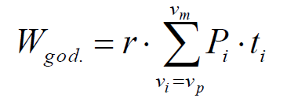
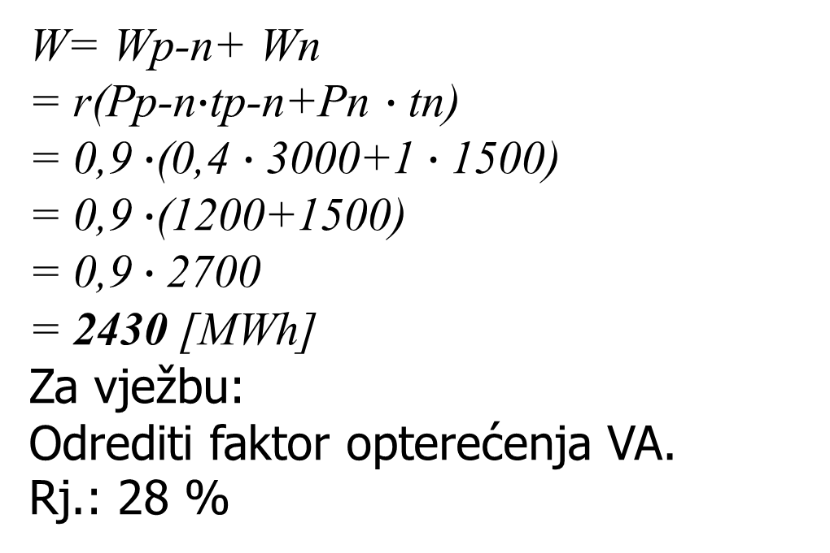
W= Wp-n+ Wn
= r(Pp-n$∙$tp-n+Pn $∙$tn)
= 0,9 $∙$(0,4 $∙$3000+1 $∙$1500)
= 0,9 $∙$(1200+1500)
= 0,9 $∙$2700
= 2430 [MWh]
Za vježbu:
Odrediti faktor opterećenja VA.
Rj.: 28 %

Slide 8
4. zadatak
Promjer vjetroturbine iznosi 100 m. Vjetroagregat (VA) postiže nazivnu snagu od 2.88 MW uz brzinu vjetra 11 m/s, a ne radi kad je brzina vjetra manja od 5 m/s ili viša od 25 m/s. Koliko bi energije godišnje proizveo VA uz sljedeće podatke i pretpostavke: 40% vremena brzina vjetra je manja od minimalne, 15% vremena brzina vjetra je veća od maksimalne, 25% vremena brzina vjetra iznosi 8 m/s i c_{pe} = 0,45, 20% vremena brzina vjetra je između 11 m/s i 25 m/s, kada VA radi na nazivnoj snazi. Gustoća zraka je 1.225 kg/m³. Koliki je c_{pe} kod nazivne brzine? Koliki je faktor opterećenja vjetroelektrane?

Slide 9
d = 100 m
P_{n} = 2,88 MW
c_{pe8} = 0,45
v_{min} = 5 m/s
v_{max} = 25 m/s
ρ = 1,225 kg/m³
---------------------------------
c_{pe,n}, m, = ?
Za brzine koje iznose v < vmin i v > vmax vjetroturbina ne radi i snaga iznosi nula.
Snaga koju vjetroturbina razvija pri brzini vjetra od 8 m/s je:
P₈ = 0,5 • c_{pe8} • ρ • (d² • π/4) • v³ = 0,5• 0,45 • 1,225 • (100² • π/4) • 8³ = 1,11 MW
Godišnje proizvedena električna energija iz vjetroagregata pri brzini vjetra od 8 m/s iznosi:
W_{8,god} = P₈ • 0,25 • 8.760 = 2.431 MWh

Slide 10
Snaga koju vjetroturbina razvija pri opsegu brzine vjetra od 11 do 25 m/s:
W_{11-25,god} = P_{n} • 0,2 • 8.760 = 5.046 MWh
Godišnje proizvedena električna energija iz vjetroagregata pri opsegu brzine vjetra od 11 do 25 m/s:
W_{uk,god} = W_{8,god} + W_{11-25,god} = 7.477 MWh
Ukupna godišnje proizvedena električna energija iz vjetroagregata:
W_{uk,god} = W_{8,god} + W_{11-25,god} = 7.477 MWh
Iznos koeficijenta C_{pe,n} pri nazivnoj snazi vjetra:
c_{pe,n} = 2 •P_{n} / (ρ • d² • π/4 • v³) • = 2• 2,88•10⁶ / (1,225 • 100² • π/4 • 11³) = 0,45
Faktor opterećenja vjetroagregata iznosi:
m = W_{uk,god} / (P_{n} • 8.760 h) = 7.477 / (2,88 • 8.760 h) = 0,30

Slide 11
5. zadatak
Vjetroagregat (VA) promjera lopatica 54 m, godišnje proizvede 2271 MWh el. en. Faktor opterećenja iznosi 32.4%. Tijekom 27% vremena u godini brzina vjetra je ispod početne, a tijekom 9% vremena iznad maksimalne. (ρ_{zraka} = 1.225 kg/m3) Za 28% vremena brzina vjetra iznosi oko 6 m/s i VA ima c_{pe6} = 0.528. Za 23% vremena brzina vjetra iznosi oko 9 m/s i VA ima c_{pe9} = 0.469. Potrebno je odrediti: nazivnu snagu VA, snagu na 6 i 9 m/s, vrijeme koje VA radi na P_{n}, ukupno vrijeme koje VA radi, vrijeme koje bi VA trebao raditi na P_{n} za proizvodnju iste količine električne energije, te potrebnu snagu i broj VA da bi se proizvela ista količina el. energije kao i u baznoj elektrani snage 100 MWe (uz faktor opterećenja 0.91).

Slide 12
d = 54 m
W_{god} =2.271 MWh
m = 0,324
t₀ = 9% t_{god}
t₆ = 28% t_{god}, c_{pe6} = 0,528
t₉ = 23% t_{god}, c_{pe9} = 0,469
---------------------------------
P_{n}, P₆, P₉, t_{n}, t_{rada}, t_{m}, n_{VA} = ?
Nazivna snaga vjetroagregata je:
P_{n} = W_{god} / (m • t_{god}) = 2.271 / (0,324 • 8.760) = 2.271 / 2.838 = 0,8 MW
Snaga koju vjetroagregat razvija pri brzini vjetra od 6 m/s:
P₆ = 0,5 • c_{pe6} • ρ • (d² • π/4) • v³ = 0,5• 0,528 • 1,225 • (54² • π/4) • 6³ • = 159.982 W = 160 kW
Snaga koju vjetroagregat razvija pri brzini vjetra od 9 m/s:
P₉ = 0,5 • c_{pe9} • ρ • (d² • π/4) • v³ = 0,5• 0,469 • 1,225 • (54² • π/4) • 9³ • = 479.360 W = 480 kW

Slide 13
Vrijeme koje VA radi na nazivnoj snazi:
t_{n} = 8.760 h • (1 - 0,27 - 0,09 - 0,28 - 0,23) = 0,13 • 8.760 h = 1.139 h
To se može izračunati i na drugi način:
W_{god} = P_{n} (• t₆ + p₉ • t₉ + p_{n} • t_{n}) = P_{n} (p₆ • t₆ + p₉ • t₉ + 1 • t_{n})
t_{n} = W_{god} / P_{n} - p₆ • t₆ - p₉ • t₉ = 2.271 / 0,8 – (0,2 • 0,28 + 0,6 • 0,23) • 8760 =1.139 h
Ukupno vrijeme koje VA radi:
t_{rada} = t_{god} – t_{nerada} = 8.760 (1 – 0,27 – 0,09) = 5.606 h
Vrijeme koje bi VA trebao raditi na P_{n} za proizvodnju iste električne energije:
t_{Pn} = W_{god} / P_{n} = m • t_{god} = 2.271 / 0,8 = 2.838 h
Potreban broj VA za proizvodnju električne energiju iz zadatka 1c:
Potrebna ukupna snaga VA za proizvodnju električne energiju iz zadatka 1c:
P'_{1c} = n_{VA} • P_{n} = 351 • 0,8 MW = 280,8 MW

Slide 14
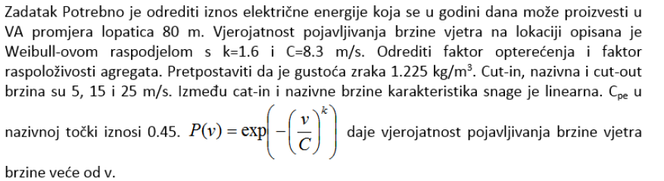
6. zadatak

Slide 15
